Slide 1


Projet 2 : Analysez des données de systèmes éducatifs
Soutenance pour validation de projet
présentée par
Imen KADRI
Mentor : Julide YILMAZ
18 Mai 2022

Slide 2
Plan
Introduction
Méthodologie
Présentation du jeux de données
Nettoyage de données
Analyse de données
Conclusion et perspectives
Notes:
Cette présentation suit le plan suivant:
-tout d’abord je vais parler de cadre général de la thèse
La partie du codage des images stéréo va s’intéresser en premier lieu au schéma de la compression par compensation de disparité
Puis à la formulation du problème d’optimisation ainsi
Concernant les solutions sous optimales je vais présenter
l’algorithme classique du block matching et deux autres propositions.
La partie suivante sera pour la conclusion
Enfin on va introduire le deroulement de la thèse

Slide 3
Plan
Introduction
Méthodologie
Présentation du jeux de données
Nettoyage de données
Analyse de données
Conclusion et perspectives
Notes:
Cette présentation suit le plan suivant:
-tout d’abord je vais parler de cadre général de la thèse
La partie du codage des images stéréo va s’intéresser en premier lieu au schéma de la compression par compensation de disparité
Puis à la formulation du problème d’optimisation ainsi
Concernant les solutions sous optimales je vais présenter
l’algorithme classique du block matching et deux autres propositions.
La partie suivante sera pour la conclusion
Enfin on va introduire le deroulement de la thèse

Slide 4

Introduction
Entreprise : startup de la EdTech
Projet: expansion à l’international
Mission : Analyse exploratoire
Questions à explorer:
Quels sont les pays avec un fort potentiel de clients pour nos services ?
Pour chacun de ces pays, quelle sera l’évolution de ce potentiel de clients ?
Dans quels pays l'entreprise doit-elle opérer en priorité ?
Notes:
C’est quoi une image stéréoscopique.
C’est une image présentée par 2 vues. Une image associée à l’œil droit et une image à l’œil gauche.
Ces deux images sont acquises selon deux points de vue légèrement différents de la même scène.
Par exemple ce schéma présente une image stéréo. voila l’image gauche et voila l’image droite. Ces deux images présentent la méme scène ok. Mais il ya quelques différences entre les deux. On remarque par exemple le décalage de la cheminée.Ce déplacement spatial est appelé la disparité.
Le cerveau fusionne ces deux vues pour donner l’effet de relief.
Maintenant comme on 2 vues ca va impacter la quantité d’information .Donc on deux fois plus d’info à stocker ou à transmettre par rapport à l’image classique 2D.Mon travail a consité à coder les images stéréoscopiques.

Slide 5
Plan
Introduction
Méthodologie
Présentation du jeux de données
Nettoyage de données
Analyse de données
Conclusion et perspectives
Notes:
Cette présentation suit le plan suivant:
-tout d’abord je vais parler de cadre général de la thèse
La partie du codage des images stéréo va s’intéresser en premier lieu au schéma de la compression par compensation de disparité
Puis à la formulation du problème d’optimisation ainsi
Concernant les solutions sous optimales je vais présenter
l’algorithme classique du block matching et deux autres propositions.
La partie suivante sera pour la conclusion
Enfin on va introduire le deroulement de la thèse

Slide 6
Méthodologie : Présentation du jeux de données (1)
Les données de la Banque mondiale sont disponibles à l’adresse suivante :
https://datacatalog.worldbank.org/dataset/education-statistics
L’organisme “EdStats All Indicator Query” de la Banque mondiale répertorie 4000 indicateurs internationaux décrivant l’accès à l’éducation, l’obtention de diplômes et des informations relatives aux professeurs, aux dépenses liées à l’éducation
Plus d’informations sur le site suivant:
http://datatopics.worldbank.org/education/

Slide 7
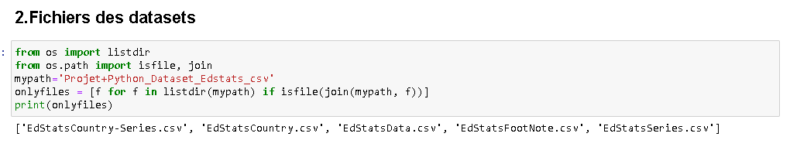
Méthodologie : Présentation du jeux de données (2)
Datasets :
Nom | Ligne | Colonnes
EdStatsCountry-Series.cs | 613 | 4
EdStatsCountry.csv | 241 | 32
EdStatsData.csv | 886930 | 70
EdStatsFootNote.csv | 643638 | 5
EdStatsSeries.csv | 3665 | 21

Slide 8
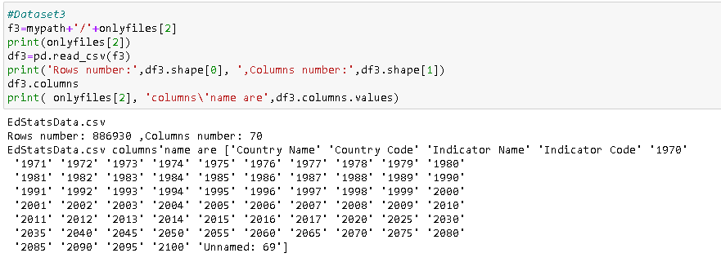
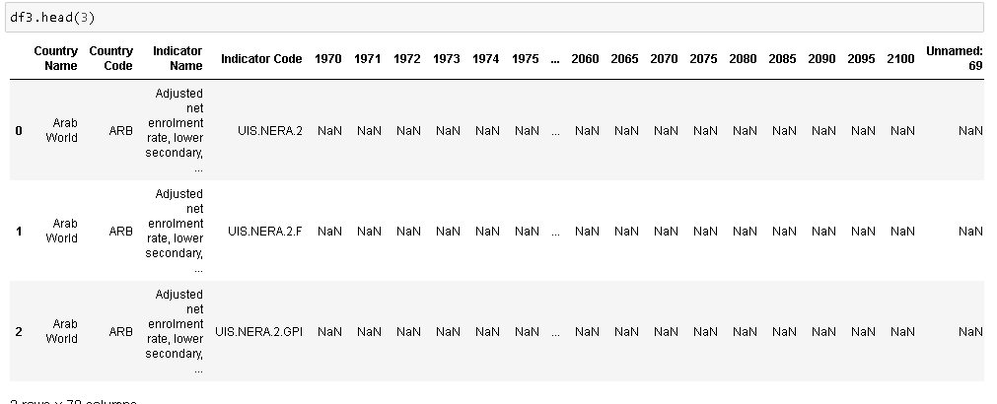
Méthodologie : Présentation du jeux de données (3)
EdStatsData.csv :

Slide 9
Plan
Introduction
Méthodologie
Présentation du jeux de données
Nettoyage de données
Analyse de données
Conclusion et perspectives
Notes:
Cette présentation suit le plan suivant:
-tout d’abord je vais parler de cadre général de la thèse
La partie du codage des images stéréo va s’intéresser en premier lieu au schéma de la compression par compensation de disparité
Puis à la formulation du problème d’optimisation ainsi
Concernant les solutions sous optimales je vais présenter
l’algorithme classique du block matching et deux autres propositions.
La partie suivante sera pour la conclusion
Enfin on va introduire le deroulement de la thèse

Slide 10
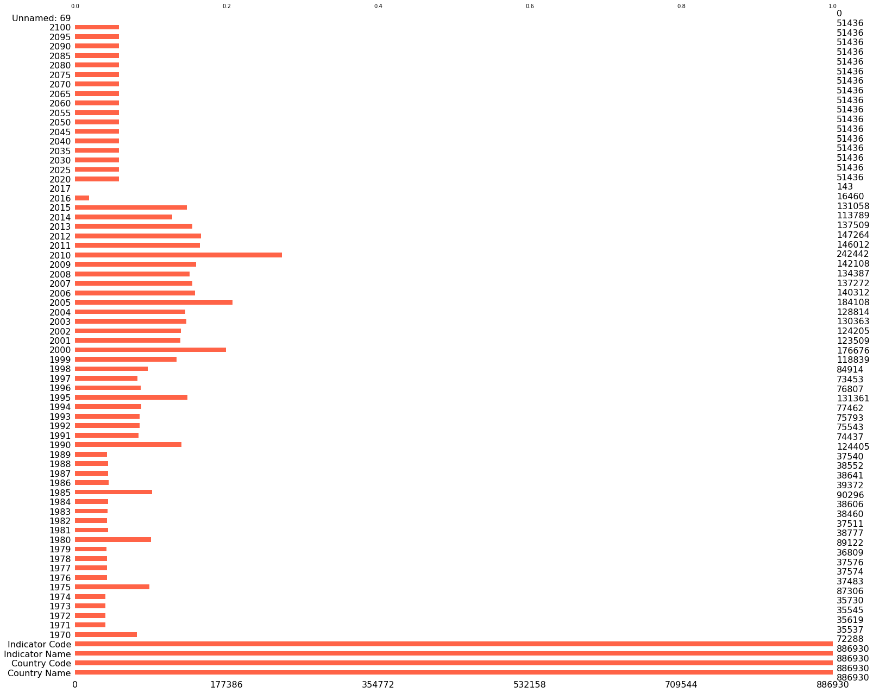
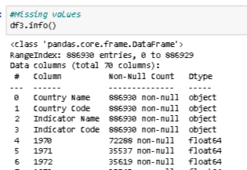
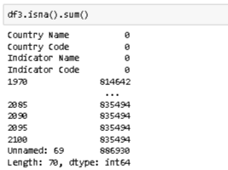
Méthodologie : Nettoyage de données (1)
Dataset : EdStatsData.csv
Donnés manquantes:
Taux de remplissage
du dataset EdStatsData.csv

Slide 11
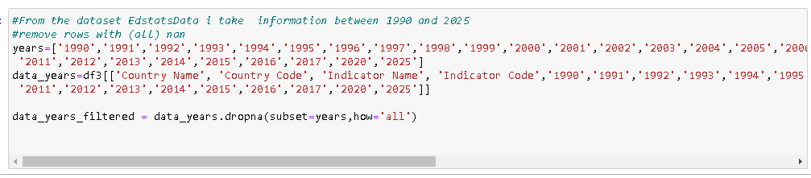
Méthodologie : Nettoyage de données (2)
Enlever les petits pays:

Slide 12
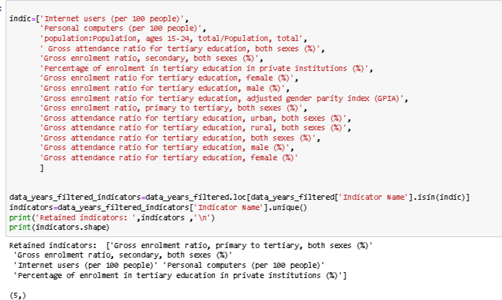
Méthodologie : Nettoyage de données (3)
Choix des indicateurs : internet, ordinateur, fréquentation du lycée (%), fréquentation de l’univeristé

Slide 13
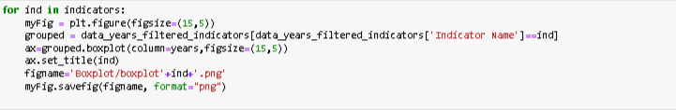
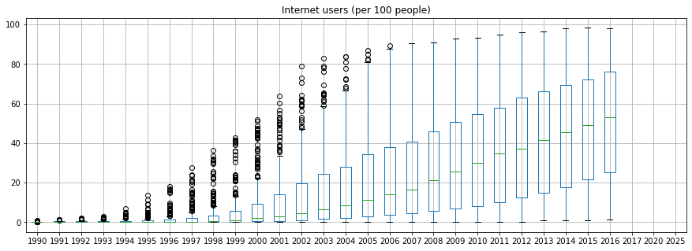
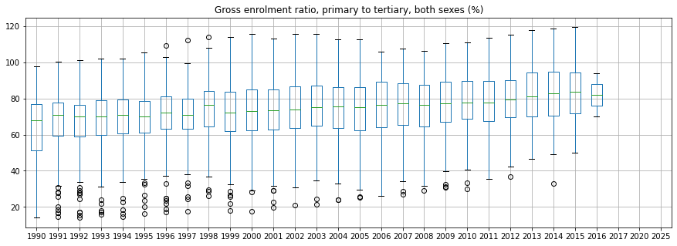
Méthodologie : Nettoyage de données (4)
Distribution des données par indicateur : boites à moustaches,
Remplacer les valeurs >100 par 100

Slide 14
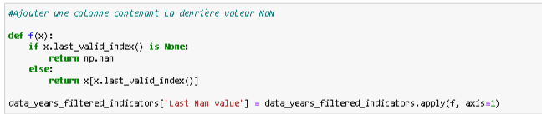
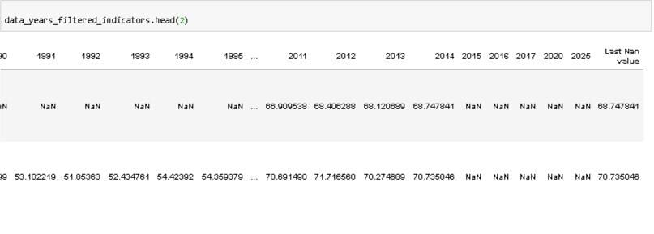
Méthodologie : Nettoyage de données (5)
Ordre de grandeur des indicateurs : la moyenne, dernière valeur non nulle

Slide 15
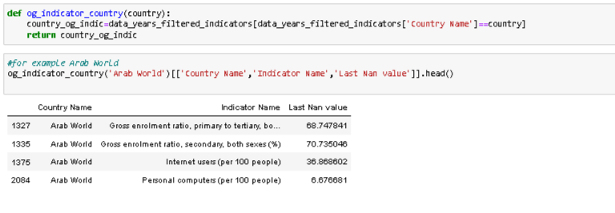
Méthodologie : Nettoyage de données (6)
Ordre de grandeur des indicateurs par pays

Slide 16
Plan
Introduction
Méthodologie
Présentation du jeux de données
Nettoyage de données
Analyse de données
Conclusion et perspectives
Notes:
Cette présentation suit le plan suivant:
-tout d’abord je vais parler de cadre général de la thèse
La partie du codage des images stéréo va s’intéresser en premier lieu au schéma de la compression par compensation de disparité
Puis à la formulation du problème d’optimisation ainsi
Concernant les solutions sous optimales je vais présenter
l’algorithme classique du block matching et deux autres propositions.
La partie suivante sera pour la conclusion
Enfin on va introduire le deroulement de la thèse

Slide 17
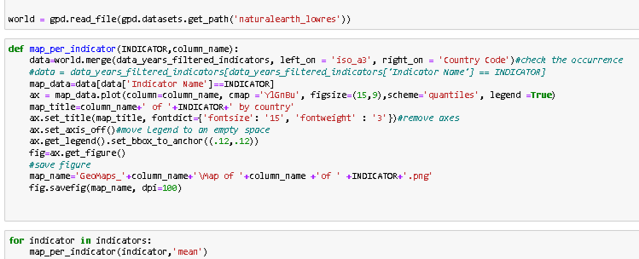
Analyse des données (1)
Distribution des indicateurs sur la carte du monde
Notes:
Cette présentation suit le plan suivant:
-tout d’abord je vais parler de cadre général de la thèse
La partie du codage des images stéréo va s’intéresser en premier lieu au schéma de la compression par compensation de disparité
Puis à la formulation du problème d’optimisation ainsi
Concernant les solutions sous optimales je vais présenter
l’algorithme classique du block matching et deux autres propositions.
La partie suivante sera pour la conclusion
Enfin on va introduire le deroulement de la thèse

Slide 18
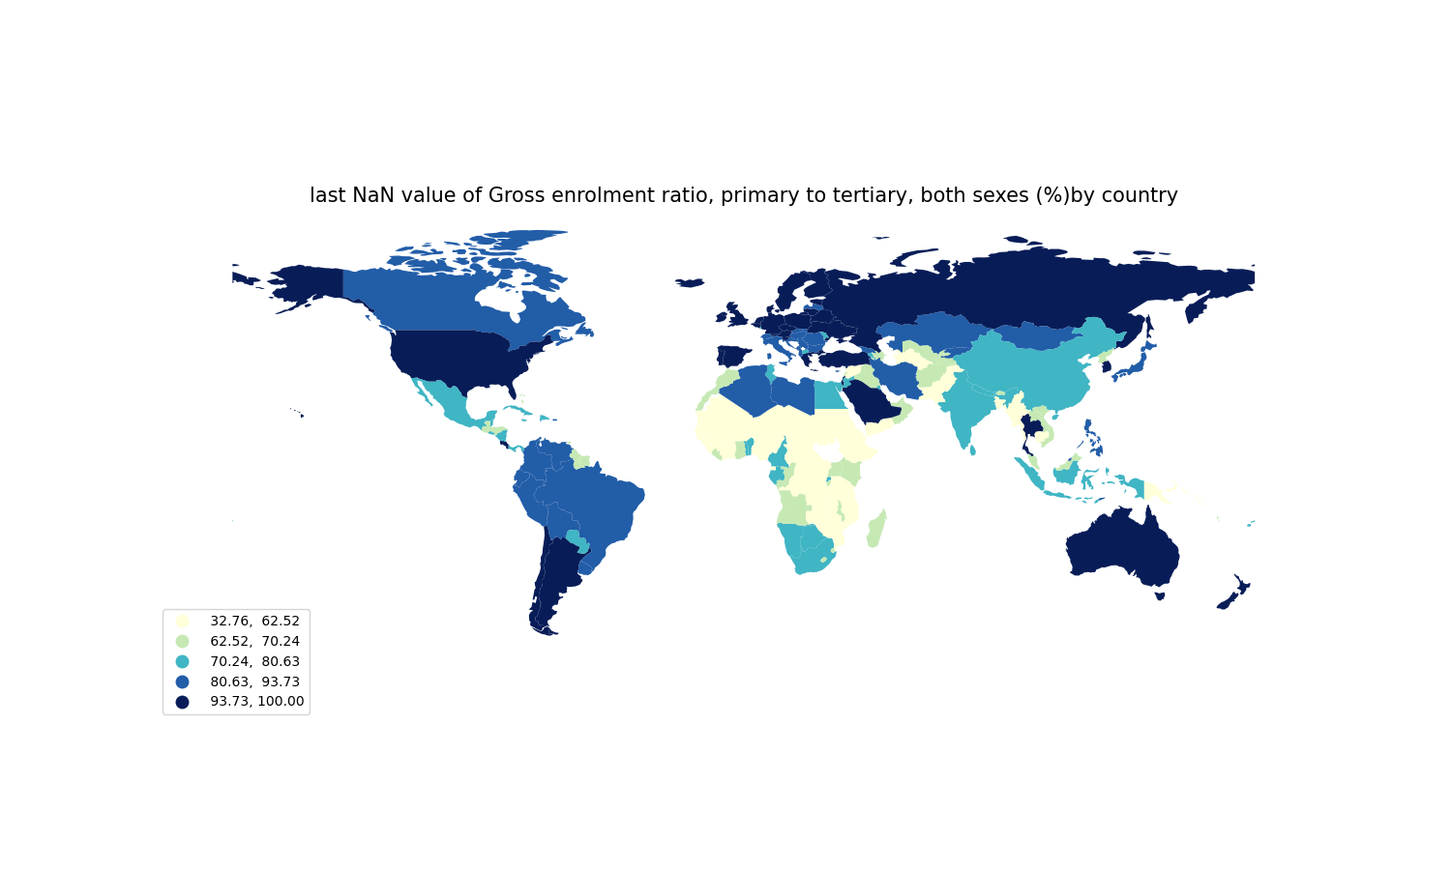
Analyse des données (2)
Taux de scolarisation brut du primaire à l’enseignement supérieur
Notes:
Cette présentation suit le plan suivant:
-tout d’abord je vais parler de cadre général de la thèse
La partie du codage des images stéréo va s’intéresser en premier lieu au schéma de la compression par compensation de disparité
Puis à la formulation du problème d’optimisation ainsi
Concernant les solutions sous optimales je vais présenter
l’algorithme classique du block matching et deux autres propositions.
La partie suivante sera pour la conclusion
Enfin on va introduire le deroulement de la thèse

Slide 19
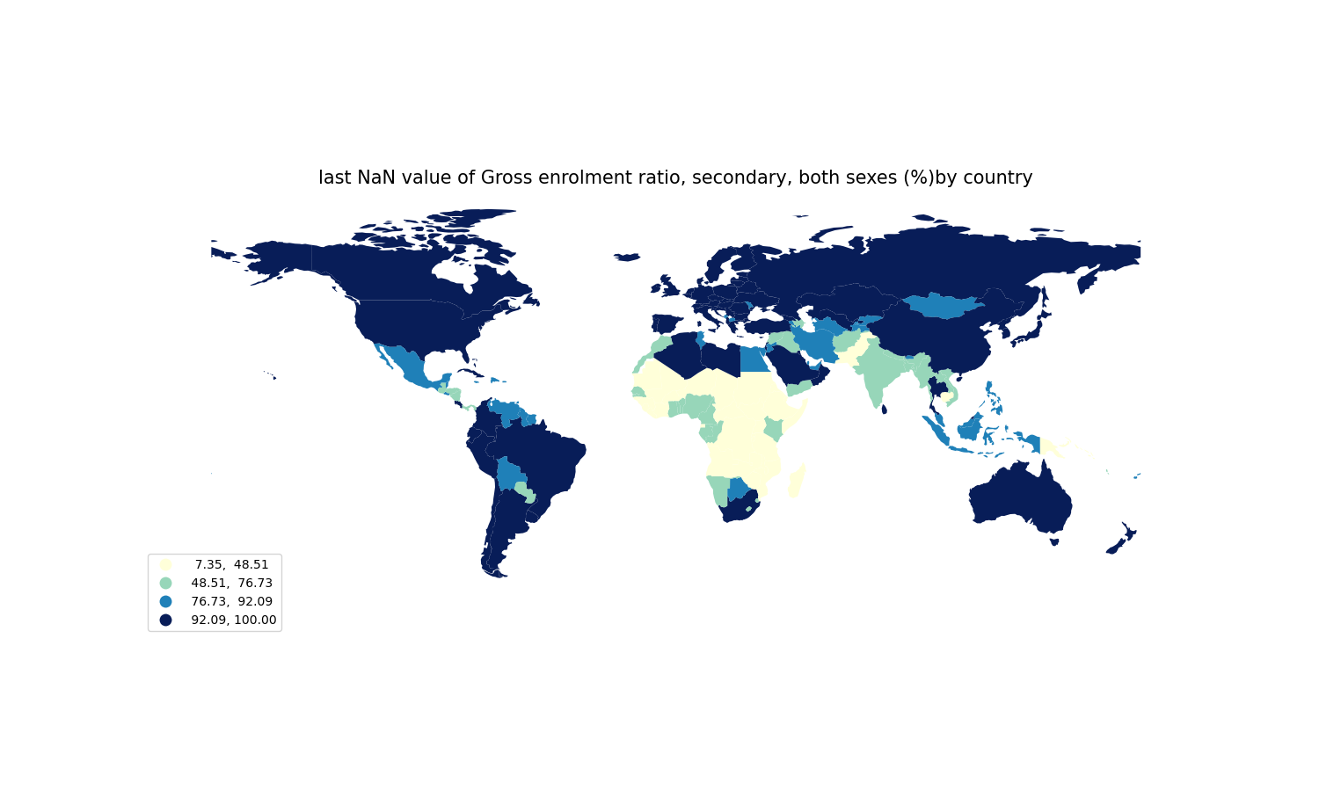
Analyse des données (3)
Notes:
Cette présentation suit le plan suivant:
-tout d’abord je vais parler de cadre général de la thèse
La partie du codage des images stéréo va s’intéresser en premier lieu au schéma de la compression par compensation de disparité
Puis à la formulation du problème d’optimisation ainsi
Concernant les solutions sous optimales je vais présenter
l’algorithme classique du block matching et deux autres propositions.
La partie suivante sera pour la conclusion
Enfin on va introduire le deroulement de la thèse

Slide 20
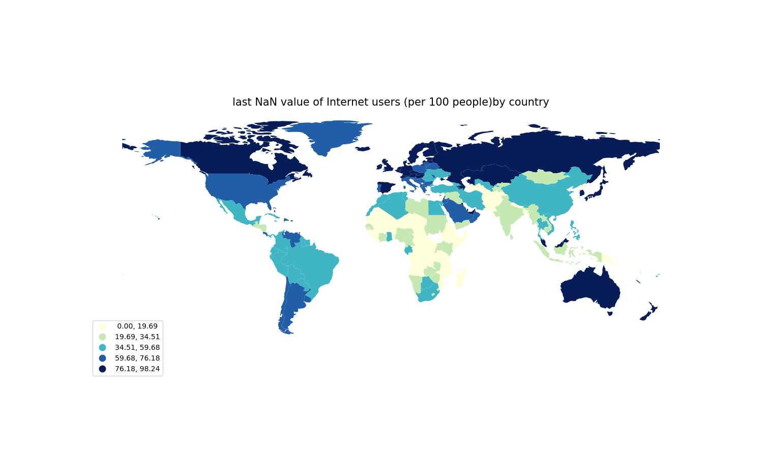
Analyse des données (4)
Notes:
Cette présentation suit le plan suivant:
-tout d’abord je vais parler de cadre général de la thèse
La partie du codage des images stéréo va s’intéresser en premier lieu au schéma de la compression par compensation de disparité
Puis à la formulation du problème d’optimisation ainsi
Concernant les solutions sous optimales je vais présenter
l’algorithme classique du block matching et deux autres propositions.
La partie suivante sera pour la conclusion
Enfin on va introduire le deroulement de la thèse

Slide 21
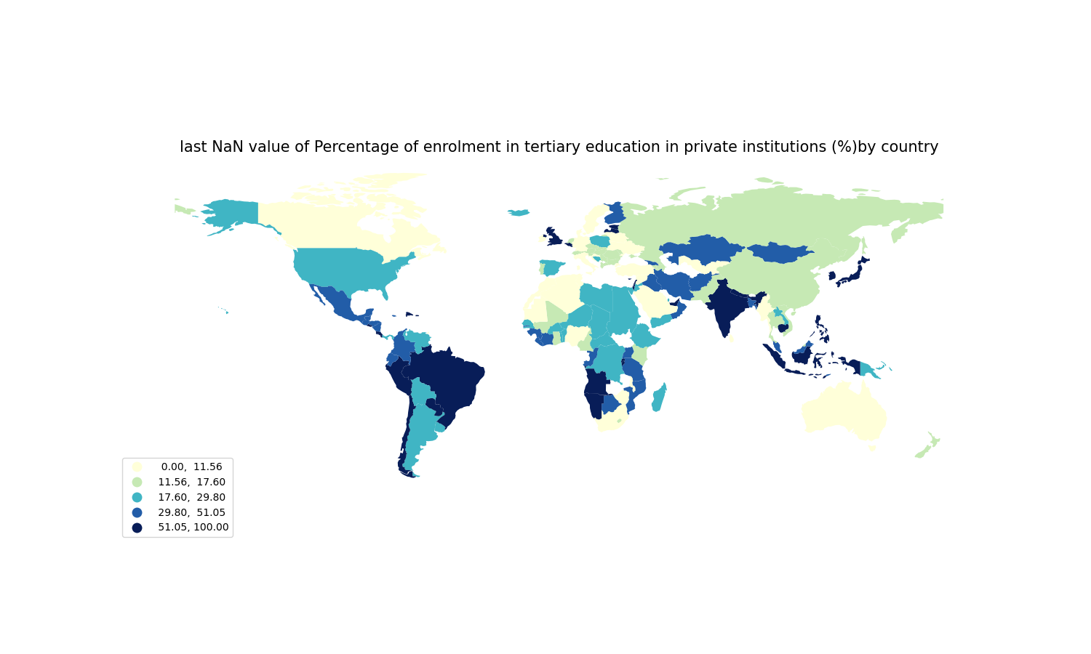
Analyse des données (5)
Notes:
Cette présentation suit le plan suivant:
-tout d’abord je vais parler de cadre général de la thèse
La partie du codage des images stéréo va s’intéresser en premier lieu au schéma de la compression par compensation de disparité
Puis à la formulation du problème d’optimisation ainsi
Concernant les solutions sous optimales je vais présenter
l’algorithme classique du block matching et deux autres propositions.
La partie suivante sera pour la conclusion
Enfin on va introduire le deroulement de la thèse

Slide 22
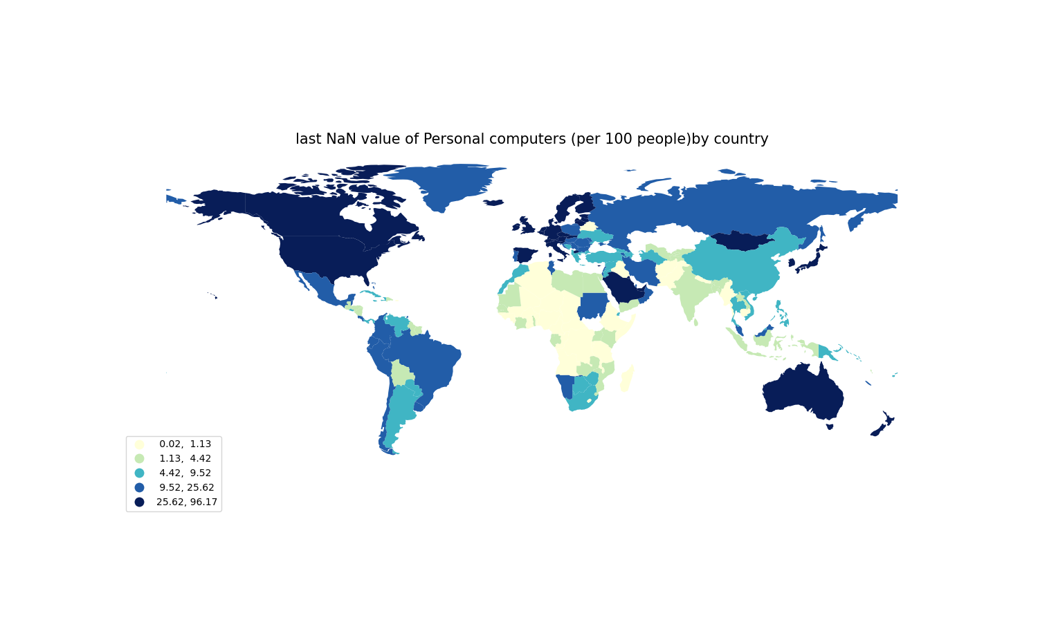
Analyse des données (6)
Notes:
Cette présentation suit le plan suivant:
-tout d’abord je vais parler de cadre général de la thèse
La partie du codage des images stéréo va s’intéresser en premier lieu au schéma de la compression par compensation de disparité
Puis à la formulation du problème d’optimisation ainsi
Concernant les solutions sous optimales je vais présenter
l’algorithme classique du block matching et deux autres propositions.
La partie suivante sera pour la conclusion
Enfin on va introduire le deroulement de la thèse

Slide 23
Conclusion
Projet d’expansion d’une entreprise qui propose des contenus de formation en ligne pour un public de niveau lycée et université. à l’international de l’entreprise.
Identifier dans quels pays l'entreprise doit-elle opérer en priorité
Nettoyage des données :
Trouver les définitions des variables
Analyser la qualité des données
Analyse des données : cartes du monde en se basant sur les indicateurs
Notes:
Proposition de trois algorithmes originaux pour améliorer le schéma de Compression par Compensation de Disparité

Slide 24
Perspectives
Présentation des visualisations intéractives :dashboard

Slide 25

Merci de votre attention

